Slide 1
处理二元关系的几类模型

Slide 2
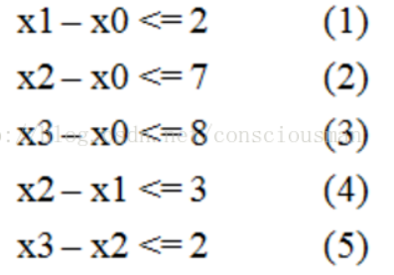
差分约束系统
差分约束系统（system of difference constraints），是求解关于一组变数的特殊不等式组的方法。如果一个系统由n个变量和m个约束条件组成，其中每个约束条件形如xj-xi<=bk(i,j∈[1,n],k∈[1,m]),则称其为差分约束系统(system of difference constraints)。亦即，差分约束系统是求解关于一组变量的特殊不等式组的方法。通俗一点地说，差分约束系统就是一些不等式的组，而我们的目标是通过给定的约束不等式组求出最大值或者最小值或者差分约束系统是否有解。比如：

Slide 3
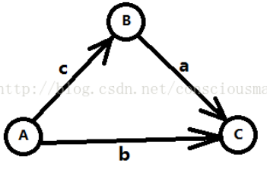
差分约束系统可以转化为图论来解决，对应于上面的不等式组，如果要求出x3-x0的最大值的话，叠加不等式可以推导出x3-x0<=7,最大值即为7，我们可以通过建立一个图，包含6个顶点，对每个xj-xi<=bk，建立一条i到j的有向边，权值为bk。
通过求出这个图的x0到x3的最短路可以知道也为7。这是巧合吗？
并不是。之所以差分约束系统可以通过图论的最短路来解，是因为xj-xi<=bk，会发现它类似最短路中的三角不等式d[v]<=d[u]+w[u,v]，即d[v]-d[u]<=w[u,v]。而求取最大值的过程类似于最短路算法中的松弛过程。
三角不等式：
B - A <= c (1)
C - B <= a (2)
C - A <= b (3)
如果要求C-A的最大值，可以知道max（C-A）= min(b,a+c),而这正对应了下图中C到A的最短路。
因此，对三角不等式加以推广，变量n个，不等式m个，要求xn-x1的最大值，便就是求取建图后的最短路。同样地，如果要求取差分约束系统中xn-x1的最小值，便是求取建图后的最长路。最长路可以通过spfa求出来，只需要改下松弛的方向即可，即if(d[v] < d[u] + dist(u,v)) d[v] = d[u] + dist(u,v)。当然我们可以把图中所有的边权取负，求取最短路，两者是等价的。

Slide 4
注意：建图后不一定存在最短路/最长路，因为可能存在无限减小/增大的负环/正环，题目一般会对应于不同的输出。判断差分约束系统是否存在解一般判环即可。
若图中存在负环，则给定的差分约束系统无解，否则，xi=dist[i]为该差分约束系统的一组解。
SPFA Bellman-Ford

Slide 5
【例题】poj 1201- Intervals
题意：给定n个区间，[ai,bi]这个区间至少选选出ci个整数，求一个集合z，满足每个区间的要求，输出集合z的大小。
1<=n<=50000 0<=ai<=bi<=50000和1<=ci<=bi-ai+1

Slide 6
分析：
令d[i]表示0到i这个区间内至少要选出d[i]个数，那么对于每个[ai,bi],有d[b]-d[ai-1]>=ci，
同时隐含的一个条件是0<=d[i]-d[i-1]<=1,但是因d[-1]不能表示，令d[i+1]表示0到i这个区间内至少要选出d[i+1]个数，然后d[0]=0,直接求取最长路就行了。

Slide 7
【例题】 luogu P1993 小 K 的农场
题目大意：求解差分约束系统，有m 条约束条件，每条都为形如 或 的形式，判断该差分约束系统有没有解。

Slide 8
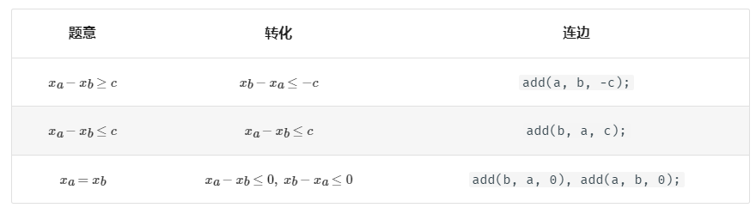
分析：
跑判断负环

Slide 9
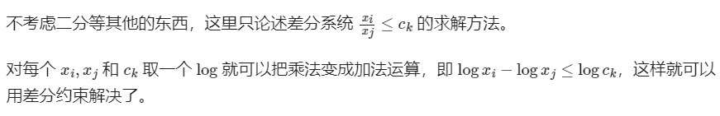
【例题】 P4926[1007] 倍杀测量者

Slide 10
补充习题：
poj1275 - Cashier Employment

Slide 11
【例题】NOI2015/BZOJ4195 程序自动分析
假设x1,X2,X3,…代表程序中出现的变量，给定n个形如Xi=xj或xi≠Xj的变量相等/不等的约束条件，请判定是否可以分别为每一个变量赋予恰当的值，使得上述所有约束条件同时被满足。例如一个问题中的约束条件为x1=x2，X2=x3，X3=x4，x1≠x4，这些约束条件显然是不可能同时被满足的，因此这个问题应判定为不可被满足。
现在给出一些约束满足问题，请分别对它们进行判定。
1≤n≤1e5，1≤x≤1e9。

Slide 12
可以使用并查集动态维护。
起初，所有变量各自构一个集合；对于每条“相等”的约束条件，合并它约束的两个变量所在的集合即可。最后，扫描所有“不等”类型的约束条件。若存在一条“不等”的约束条件，它约束的两个变量处于同一个集合中，则不可能被满足。若不存在这样的“不等”约束，则全部条件可满足。
另外此题x较大，需要先离散化。
总结：具有传递性的关系非常适合用并查集处理。

Slide 13
扩展域、边带权的并查集
并查集实际上是由若干棵树构成的森林，我们可以在树中的每条边上记录一个权值，即维护一个数组d，用d[x]保存节点x到父节点fa[x]之间的边权。
在每次路径压缩后，每个访问过的节点都会直接指向树根，如果我们同时更新这些节点的d值，就可以利用路径压缩过程来统计每个节点到树根之间的路径上的信息。

Slide 14
【例题】Parity game POJ1733
小A和小B在玩一个游戏。首先，小A写了一个由0和1组成的序列S，长度为N。
然后，小B向小A提出了M个问题。在每个问题中，小B指定两个数l和r，小A回答S[l~r]中有奇数个1还是偶数个1。
机智的小B发现小A有可能在撒谎。例如，小A曾经回答过S[1~3]中有奇数个1，S[4~6]中有偶数个1，现在又回答S[1~6]中有偶数个1，显然小A是自相矛盾的。请你帮助小B检查这M个答案，并指出在至少多少个回答之后可以确定小A一定在撤谎。即求出一个最小的 k，使得存在一个01序列满足第 1~k个回答，但不存在满足第 1~k+1个回答的01序列。
N≤1e9，M≤10000。

Slide 15
如果我们用sum数组表示序列S的前缀和，那么在每个回答中：1.S[l~r]有偶数个1，等价于 sum[l-1]与sum[r] 奇偶性相同。2.S[l~r]有奇数个1，等价于 sum[l-1]与sum[r] 奇偶性不同。
此时本题与前面“程序自动分析”一题非常类似——都是给定若干个变量和关系，判定这些关系可满足性的问题。不同点是本题的传递关系不止一种：
1.若x1与x2奇偶性相同，x2与x3奇偶性也相同，那么x1与x3奇偶性相同。这种情况与“程序自动分析”中的等于关系一样。
2.若x1与x2奇偶性相同，x2与x3奇偶性不同，那么x1与x3奇偶性不同。
3.若x1与x2奇偶性不同，x2与x3奇偶性也不同，那么x1与x3奇偶性相同。
如何处理多种传递关系？

Slide 16
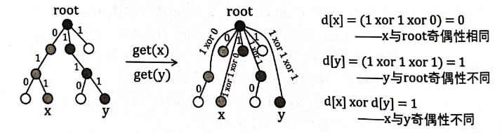
方法一：边带权并查集
边权d[x]为0，表示x与fa[x]奇偶性相同；为1，表示x与fa[x]奇偶性不同。在路径压缩时，对x到树根路径上的所有边权做异或(xor)运算，即可得到x与树根的奇偶性关系。
对于每个问题，设在离散化后1-1和r的值分别是x和y，设 ans表示该问题的回答（0代表偶数个，1代表奇数个）。
先检查x和y是否在同一个集合内（奇偶关系是否已知）。get(x)、get(y）都执行完成后，d[x] xor d[y]即为x和y的奇偶性关系。若 d[x] xor d[y]≠ans（该关系与回答矛盾），则在该问题之后即可确定小A撒谎。

Slide 17
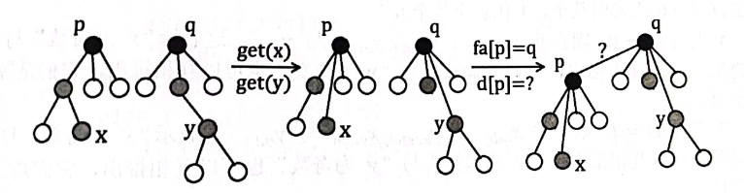
若x和y不在同一个集合内，则合并两个集合。此时应该先通过get操作得到两个集合的树根（设为p和q），令p为q的子节点。如下图所示。己知d[x]与d[y]分别表示路径x~p与y~q之间所有边权的“xor和”，p~q之间的边权 d[p]是待求的值。显然，路径x~y由路径 x~p，p~q与q~y组成，因此x与y的奇得性关系ans =d[x] xor d[y] xor d[p]。进而推出新连接的边权 d[p]=d[x] xor d[y] xor ans

Slide 18
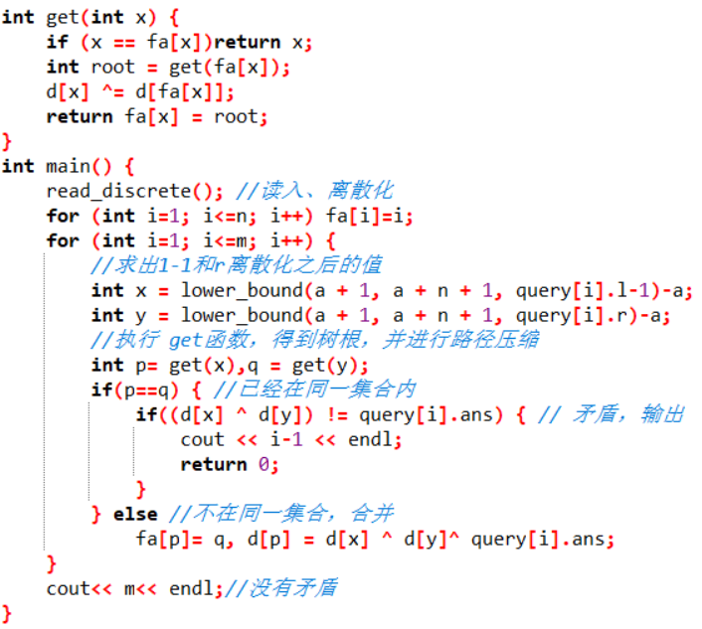

Slide 19
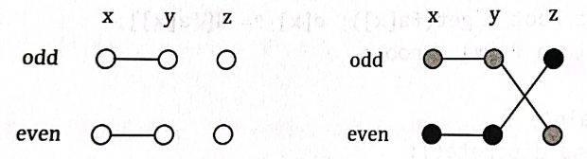
方法二：扩展域并查集
把每个变量x拆成两个节点 Xodd和 Xeven，其中 Xodd表示 sum[x] 是奇数，Xeven 表示 sum[x]是偶数。我们也经常把这两个节点称为x的“奇数域”和“偶数域”。
对于每个问题，设在离散化后1-1和r的值分别是x和y，设ans表示该问题的回答（0代表偶数个，1代表奇数个）。
1.若ans=0，则合并Xodd与Yodd，Xeven与 Yeven。这表示“x为奇数”与“y为奇数”可以互相推出，“x为偶数”与“y为偶数”也可以互相推出，它们是等价的信息。
2.若ans=1，则合并Xodd与 Yeven，Xeven与Yodd。这表示“x为奇数”与“y为偶数”可以互相推出，“x为偶数”与“y为奇数”也可以互相推出，它们是等价的信息。
上述合并同时还维护了关系的传递性。试想，在处理完(x,y,0)和(y,z,1)两个回答之后，x和z之间的关系也就已知了，如图所示。这种做法就相当于在无向图上维护节点之间的连通情况，只是扩展了多个域来应对多种传递关系。

Slide 20
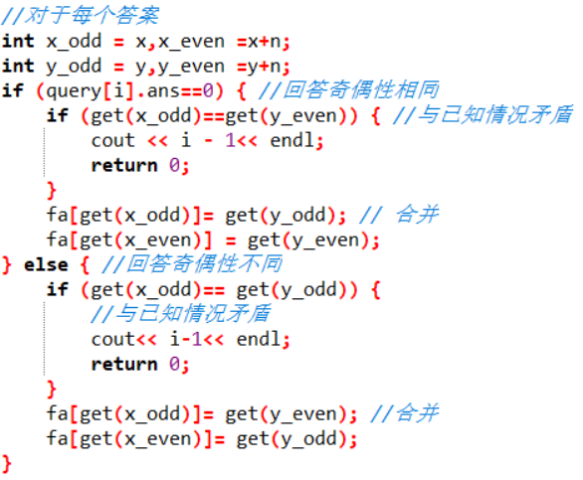

Slide 21
补充习题：食物链 NOI2001/POJ1182

Slide 22
2-SAT问题
有N个变量，每个变量只有两种可能的取值。再给定M个条件，每个条件都是对两个变量的取值限制。求是否存在对N个变量的合法赋值，使M个条件均得到满足，这个问题被称为2-SAT问题。SAT是英文 satisfiability 的缩写，所以2-SAT也可翻译为“2-可满足性”问题。

Slide 23

设一个变量 A(1≤i≤N)的两种可能取值分别是 $A_{i,0}$和 $A_{i,1}$。
在2-SAT问题中M个条件都可以转化为统一的形式：
“若变量$A_{i}$赋值为$A_{i,p}$，则变量 $A_{j}$必须赋值为 $A_{j,q}$”，
其中 p,q∈{0,1}

Slide 24
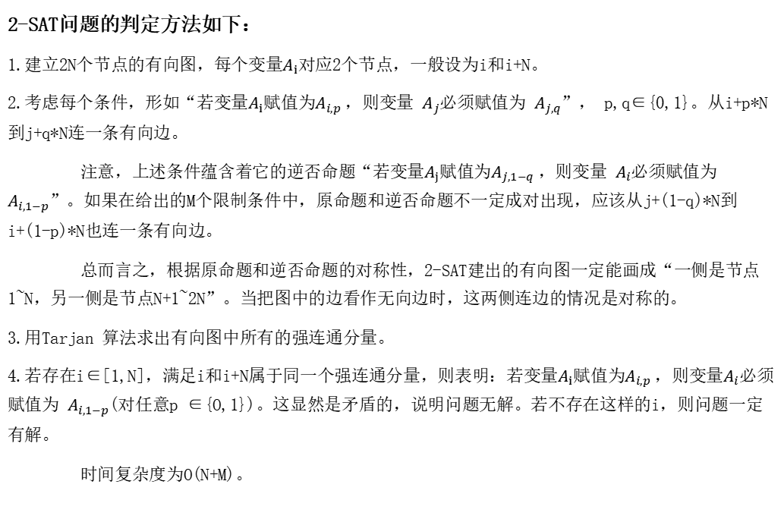
2-SAT问题的判定方法如下：
1.建立2N个节点的有向图，每个变量$A_{i}$对应2个节点，一般设为i和i+N。
2.考虑每个条件，形如“若变量$A_{i}$赋值为$A_{i,p}$，则变量 $A_{j}$必须赋值为 $A_{j,q}$”， p,q∈{0,1}。从i+p*N到j+q*N连一条有向边。
注意，上述条件蕴含着它的逆否命题“若变量$A_{j}$赋值为$A_{j,1−q}$，则变量 $A_{i}$必须赋值为 $A_{i,1−p}$”。如果在给出的M个限制条件中，原命题和逆否命题不一定成对出现，应该从j+(1-q)*N到i+(1-p)*N也连一条有向边。
总而言之，根据原命题和逆否命题的对称性，2-SAT建出的有向图一定能画成“一侧是节点1~N，另一侧是节点N+1~2N”。当把图中的边看作无向边时，这两侧连边的情况是对称的。
3.用Tarjan 算法求出有向图中所有的强连通分量。
4.若存在i∈[1,N]，满足i和i+N属于同一个强连通分量，则表明：若变量$A_{i}$赋值为$A_{i,p}$，则变量$A_{i}$必须赋值为 $A_{i,1−p}$(对任意p ∈{O,1})。这显然是矛盾的，说明问题无解。若不存在这样的i，则问题一定有解。
时间复杂度为O(N+M)。

Slide 25
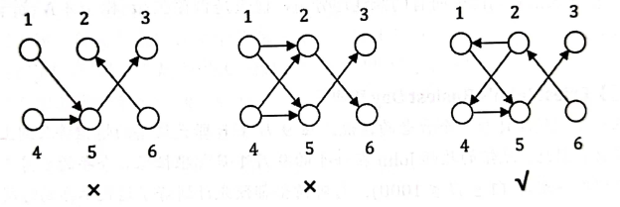
如下图所示，设变量数 N=3，1~3三个点代表三个变量的第一种赋值，4~6三个点代表变量的第二种赋值。前两种情况都不可能是2-SAT问题对应的有向图，因为命题“若1则5”的逆否命题“若2则4”未在图中体现。第三种情况可能是某个2-SAT问题对应的有向图，其中一组解是选择1，3，5三个点代表的赋值。

Slide 26
一些常见的关系转换
设节点a(1≤a≤N)表示变量Xa赋值为0,节点a+N表示Xa赋值为1。
a and b=0
这表示Xa,Xb其中一个赋值为1时，另一个必须赋值为0。
若Xa=1，则必须Xb=0。从a+N到b连有向边。
若Xb=1，则必须Xa=0。从b+N到a连有向边。
2. a and b=1
这表示Xa，X两个变量都必须赋值为1。该关系可由2条有向边描述——若赋为0，让它直接产生矛盾即可。
若Xa=0，则必须Xa=1。从a到a+N连有向边。
若Xb=0，则必须Xb=1。从b到b+N连有向边。
要注意只有关系明确的时候才能建边!

Slide 27
3.a or b=1
与第1种情况类似，连边(a,b+N),(b.a+N)。
4. a or b=0
与第2种情况类似，连边(a+N,a),(b+N,b)。
5. a xor b=0
连边(a,b),(b,a),(a+N,b+N),(b+N,a+N)。
6. a xor b=1
连边(a,b+N),(b,a+N),(a+N,b),(b+N,a)。
可以发现，在我们添加的有向边中，“原命题”和“逆否命题”是成对出现的。用Tarjan 算法求出有向图中所有的强连通分量，检查是否存在a和a+N属于同一个SCC即可。

Slide 28
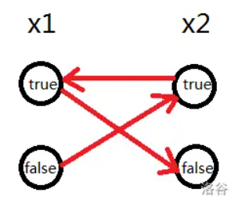
2-SAT问题求解
我们发现，从x1的false出发会走到x1的true，也就是说x1现在只能等于true了；同理从x2的true出发能走到x2的flase，说明x2只能等于false;
为什么？如果我们不将x1赋值为true，而是赋值为false，那会发生什么呢？由x1的false是能明确推出x2是为true的，但是又有x2的true能明确推出x1为true，这与刚刚我们将x1赋值为false是相矛盾的；
有了这个性质，就说明在有解的情况下，一个变量的两个取值是有前后推导关系的，也就是一个取值直接或间接的指向了另一个取值；我们所要选的就是被指向的这个取值，不然会产生像上例那样的矛盾；在拓扑序上的表现为：我们要在两种取值中选择拓扑序较大的那个值；

Slide 29
2-SAT问题输出方案 例题POJ3683
方法1、利用拓扑排序
首先在一个SCC中，只要确定了一个变量的赋值，该SCC内其他变量的赋值也就确定了，这启发我们缩点。其次，因为互为“逆否命题”的有向边在图中成对出现，所以一个“零出度点”对面的点一定有出边。选择一个“有出边的点”会使得该边指向的点必须也被选择，而选择一个“零出度点”不会对其他任何点造成影响。
根据上述讨论，第一种构造方法的基本思想就是：自底向上执行拓扑排序，不断尝试选择“零出度点”。详细流程如下：
1.把SCC缩点。因为一般的拓扑排序是“自顶向下”根据“入度”进行的，所以我们建立一张缩点后的“反图”。具体来说：
(1)图上每个点都对应原图的SCC。
(2)原图中的边(x,y)转化为新图中的边(c[y],c[x])，
其中 c[x]≠c[y]，c[x]表示节点x所在的SCC的编号。
(3)对于原图中每个点x，c[x]和c[x+N]就是新图中两个对称的节点。
为简便起见，记 opp[c[x]]=c[x+N]，opp[c[x+N]]=c[x]。

Slide 30
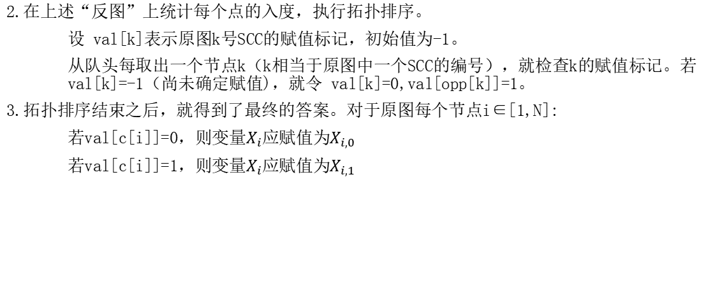
2.在上述“反图”上统计每个点的入度，执行拓扑排序。
设 val[k]表示原图k号SCC的赋值标记，初始值为-1。
从队头每取出一个节点k（k相当于原图中一个SCC的编号），就检查k的赋值标记。若 val[k]=-1（尚未确定赋值)，就令 val[k]=0,val[opp[k]]=1。
3.拓扑排序结束之后，就得到了最终的答案。对于原图每个节点i∈[1,N]:
若val[c[i]]=0，则变量$X_{i}$应赋值为$X_{i,0}$
若val[c[i]]=1，则变量$X_{i}$应赋值为$X_{i,1}$
我们取两个取值中强联通分量编号较小的所对应的值,因为强联通分量编号越小 -> 拓扑序越大 -> 越优

Slide 31
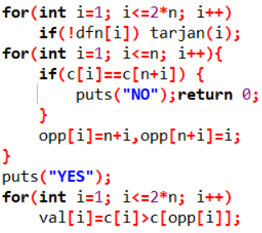
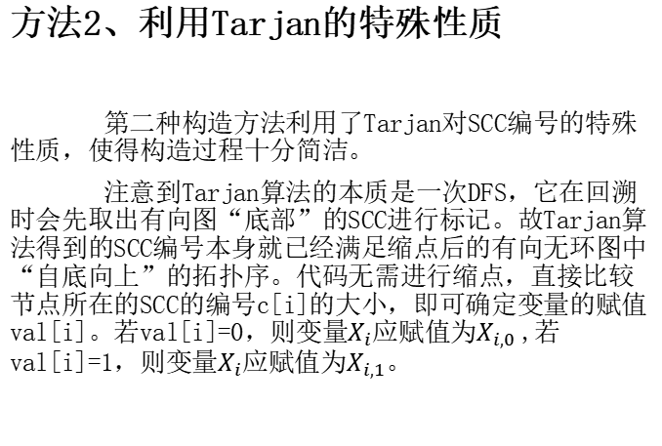
方法2、利用Tarjan的特殊性质
第二种构造方法利用了Tarjan对SCC编号的特殊性质，使得构造过程十分简洁。
注意到Tarjan算法的本质是一次DFS，它在回溯时会先取出有向图“底部”的SCC进行标记。故Tarjan算法得到的SCC编号本身就已经满足缩点后的有向无环图中“自底向上”的拓扑序。代码无需进行缩点，直接比较节点所在的SCC的编号c[i]的大小，即可确定变量的赋值 val[i]。若val[i]=0，则变量$X_{i}$应赋值为$X_{i,0}$,若val[i]=1，则变量$X_{i}$应赋值为$X_{i,1}$。
我们取两个取值中强联通分量编号较小的所对应的值,因为强联通分量编号越小 -> 拓扑序越大 -> 越优

